Slide 1
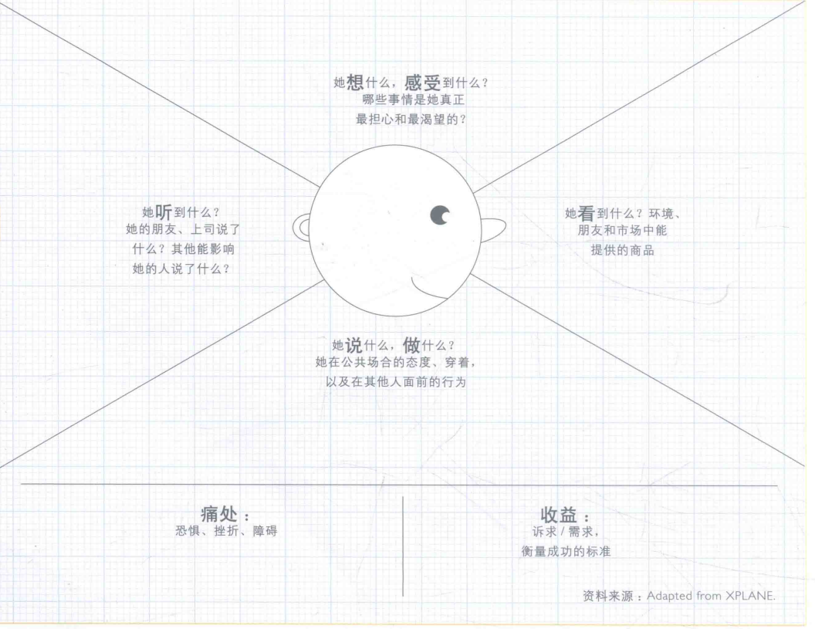

看：分享与P图成为常态、图片处理获得认可、朋友圈图片美观度提升
听：分享质量低、催分享、无存在感
想法&感觉：想分享但质量不足、想P图但太复杂、水太深、没时间学习
说&做：强调存在感、乐于分享、努力学习
痛点：P图学习成本太高、存在感低、人格误解
获得：优质轻量化P图软件
P图水好深，没时间学习啊
他们的朋友圈都好好看
这些P图软件的界面看起来都好复杂呀
为什么自己上手之后处理出来的感觉还是很塑料呢
你多分享点自己的生活嘛
分享生活成为常态
你朋友圈的点赞为什么这么少呀
移动端图片处理软件进入市场并受到喜爱
图片处理逐渐收获市场认可，P图成为常态
原来我加过你好友啊
你分享的照片不好看
大家的朋友圈中分享的照片都很美观
让妈看看你最近过得怎么样
我其实也是乐于分享的人
我会努力学习怎么P出好看的图片
我也是有存在感的
互联网存在感低下
被别人误解为不愿意分享的人
能简单便捷地完成高质量P图的图片处理软件
P图太复杂，学习成本太高

